Slide 1
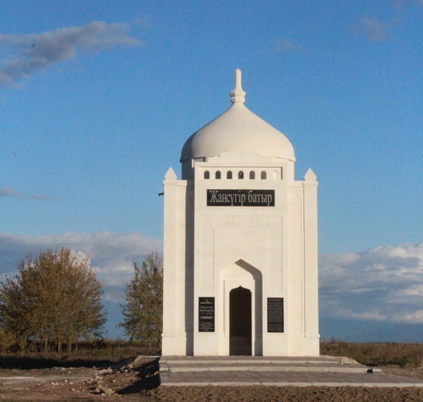
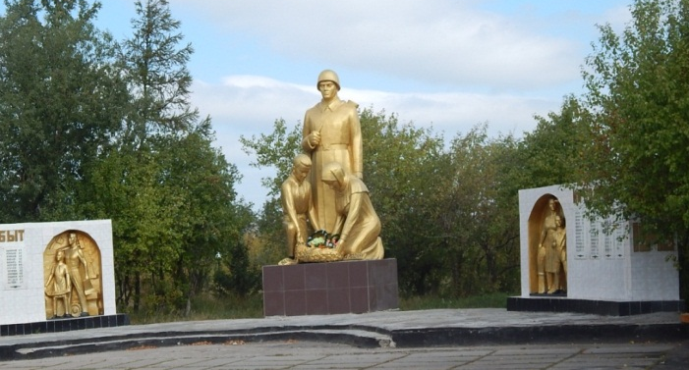
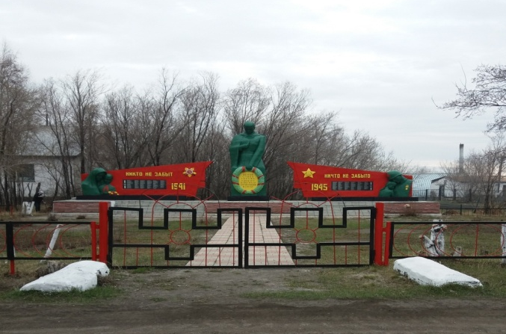
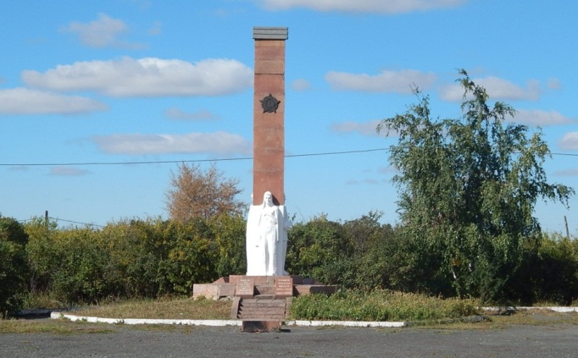
Справочник памятников истории и культуры
Аккайынского района
Источники:
Список памятников истории и культуры по Аккайынскому району Северо-Казахстанской области.
Сборник создан КГУ «Смирновская средняя школа» заведующей музеем Плахотная Е.Е.

Slide 2
Мавзолей Жансугур батыра
Место расположения: СКО, Аккайынский район, около с. Аралагаш
Краткая справка: Мавзолей Жансугур батыра расположен у озера Торангул, недалеко от с.Аралагаш и считается святым местом.
Легенда: Жансугур Баубеков родился в 1742 году. Героическая доблесть и удаль начала проявляться в 15 лет. В 17-18 лет он возглавил войско казахов из рода атыгаев. О Жансугур батыре хорошо отзываются в Центральной и Южной части Казахстана, так как принимал активное участие в
отражении нашествия джунгаров и освобождении территории Казахстана от иноземных захватчиков. В зрелом возрасте он становится бием. После упразднения ханской власти в 1822 году он становится волостным управителем в звании капитана царской армии.

Slide 3
В то время звание капитана присваивалось людям, достигшим определенных успехов и назначал их на должность генерал-губернатор.
Дворянское звание присваивалось только людям из сословия төре, то есть чингизидов. Главное достоинство Жансүгір батыра заключается в том, что он смог объединить разрозненные казахские роды, умело и справедливо править и решать по справедливости все возникавшие споры.
У Жансугур батыра было 4 сына.
В 2018 году по инициативе директоров ТОО «Дайындык-Агро» и «Полтавское», возглавляемые Биржаном Шаймерденовым и Ельтаем Зикириным возведено памятное сооружение- Мавзолей.
Источники:
1) Северо-Казахстанскя область. Энциклопедия. – Алматы: Издательство «Арыс», 2004. – 672 с. + 48 с. цв.иллюстраций. 262 с.;
2) Свод памятников истории и культуры Республики Казахстан. Северо-Казахстанская область.-Алматы. «Аруна», 2007.- 496 с. 155 с.;
3) «Есімдері ел есінде» Абай Тасболатов. Астана, 2012 «Foliant». 63 – 65 с.
4) Сұрағанұлы Молдахмет «Ауылым алтын бесігім». Қызылжар. 2010, с.59.

Slide 4
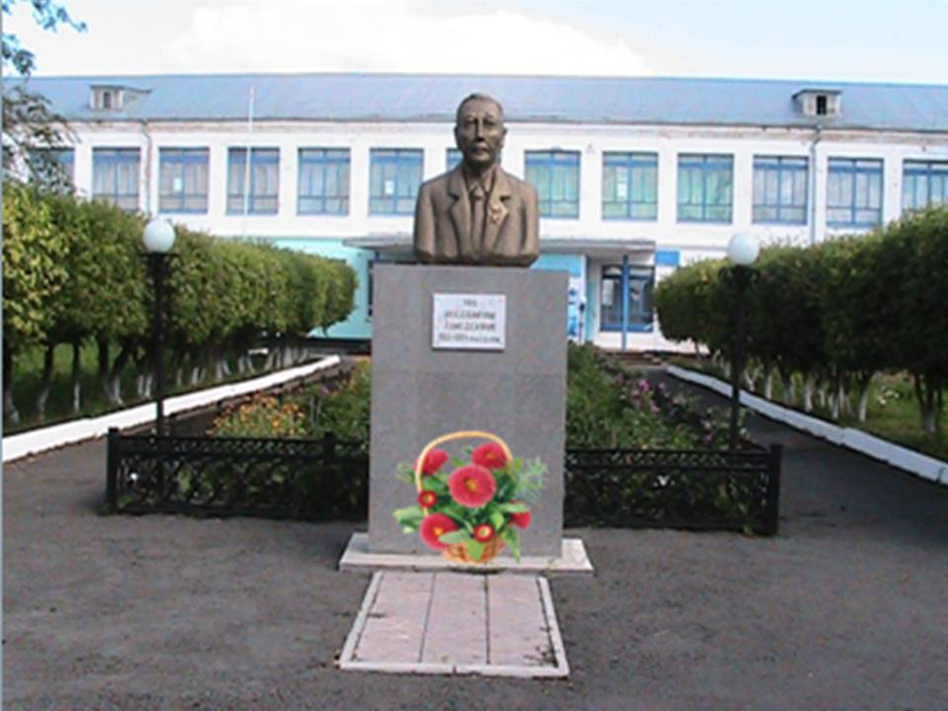
Бюст Уфы Ахмедсафина
Место расположения: СКО, Аккайынский район, с. Трудовое.
Краткая справка:
Бюст Уфы Ахмедсафину находится около здания средней школы им. У. Ахмедсафина.
Легенда: Бюст Ахмедсафину
находится около здания средней
школы им. У. Ахмедсафина.
Родился в Акмолинской губернии
Петропавловского уезда и Казахской волости в ауле №2 (ныне это территория с. Трудовое). Уфа Мендыбаевич Ахмедсафин (15(28)июля 1912 года, — 21 октября 1984 года) —гидрогеолог и географ, доктор геолого-минералогических наук (1947), профессор (1949), академик АН КазССР (1954), заслуженный деятель науки КазССР (1961), Герой Социалистического Труда (1969), лауреат Государственной премии КазССР (1980). Установлен бюст в 2012 году в честь 100-летия со дня рождения.

Slide 5
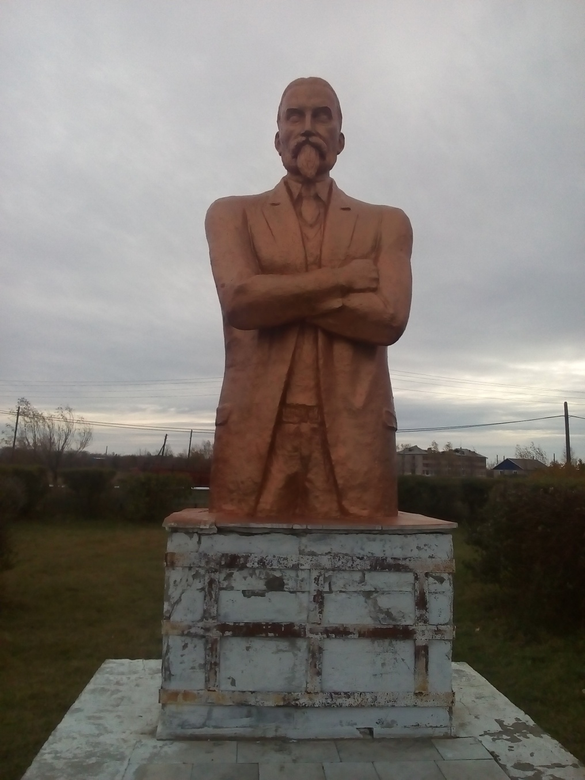
Бюст Тимирязеву
Место расположения: СКО, Аккайынский район, с. Шагалалы.
Краткая справка: Бюст Тимирязеву находится около административного здания Северо-Казахстанской сельскохозяйственной опытной станции, построен в 1975 году.
Легенда: Бюст Тимирязеву находится около административного здания Северо-Казахстанской сельскохозяйственной опытной станции, установлен в 1975 году.

Slide 6
Мемориал «Никто не забыт, ничто не забыто»
Место расположения: СКО, Аккайынский район, с. Смирново.
Краткая справка: Мемориал «Никто не забыт, ничто не забыто» установлен памяти воинам, погибших на фронтах Второй мировой войны 1941-1945 годов, находится в парке с. Смирново.
Легенда: Мемориал возведен в честь Победы в Великой Отечественной войне, в 1976 году. Автор - скульптор Евдокимов. Композиция решена в крупных монументальных формах. Широкую площадь завершает ступени, увенчанные скульптурой воина освободителя Отечества, женщины и ребенка(высотой 6 м). На облицованной стене смонтирована горельефная композиция на военную тему и высечены фамилии 73 воинов, которые погибли в годы второй мировой войны.

Slide 7
Мемориал «Никто не забыт, ничто не забыто»
Место расположения: СКО, Аккайынский район, с. Власовка.
Краткая справка: Мемориал «Никто не забыт, ничто не забыто»
установлен памяти воинам, погибших на фронтах Второй мировой войны 1941-1945 годов, находится в парке, около сельского Дома культуры с. Власовка.
Легенда: Мемориал возведен в честь 30-летия Победы в Великой Отечественной войне. Автор – скульптор Евдокимов. В списках погибших-212 имен.

Slide 8
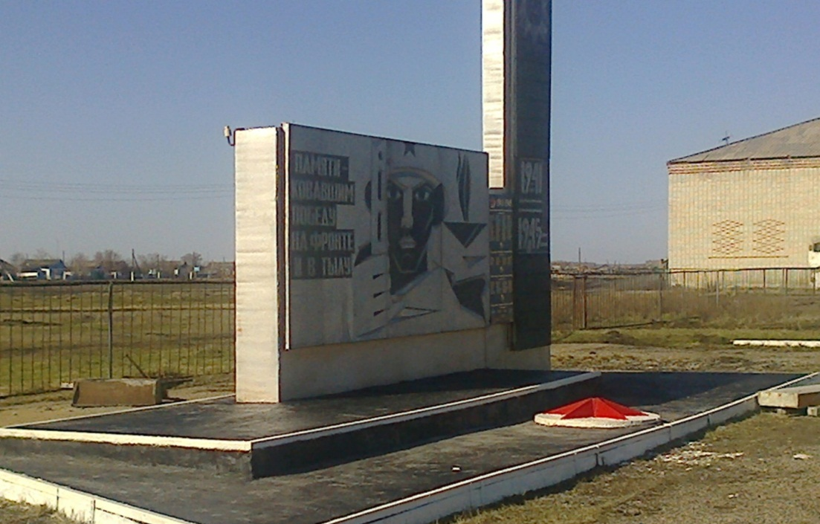
Мемориал «Никто не забыт, ничто не забыто»
Место расположения: СКО, Аккайынский район, с. Ивановка.
Краткая справка: Мемориал «Никто не забыт, ничто не забыто» установлен памяти павших солдат в Великой Отечественной войне.
Легенда: Мемориал «Никто не забыт, ничто не забыто» установлен юбилею Победы в Великой Отечественной войне. Расположен в парке, около сельского Дома культуры с. Ивановка.
Имена 131 погибшего воина увековечены на мемориальной доске, в том числе: из села Ивановка - 75 человек, из села Ульги - 24 человека, из села Сергеевка - 23 человека и из села Наурыз - 9 человек.

Slide 9
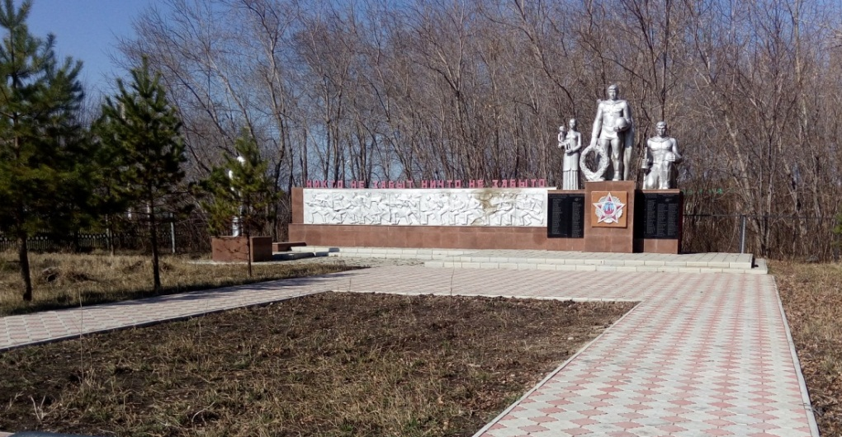
Мемориал «Никто не забыт, ничто не забыто»
Место расположения: СКО, Аккайынский район, с. Ленинское.
Краткая справка: Мемориал «Никто не забыт, ничто не забыто» установлен в 1981 году памяти павших солдат в Великой Отечественной войне.
Легенда: Мемориал «Никто не забыт, ничто не забыто» установлен в 1981 году памяти павших солдат в Великой Отечественной войне. Расположен в парке, около сельского Дома культуры с. Ленинское.
В 2015 году, к празднованию 70 -летия победы в Великой Отечественной войне были проведены реставрационные работы. Имена погибших воинов увековечены на мемориальной доске.

Slide 10
Памятник целинникам
Место расположения: СКО, Аккайынский район, с. Ленинское.
Краткая справка: Памятник целинникам - памятник истории и культуры, взятый на списочный состав.
Легенда: Памятник целинникам – это монумент, расположенный в парке, около сельского Дома культуры.

Slide 11
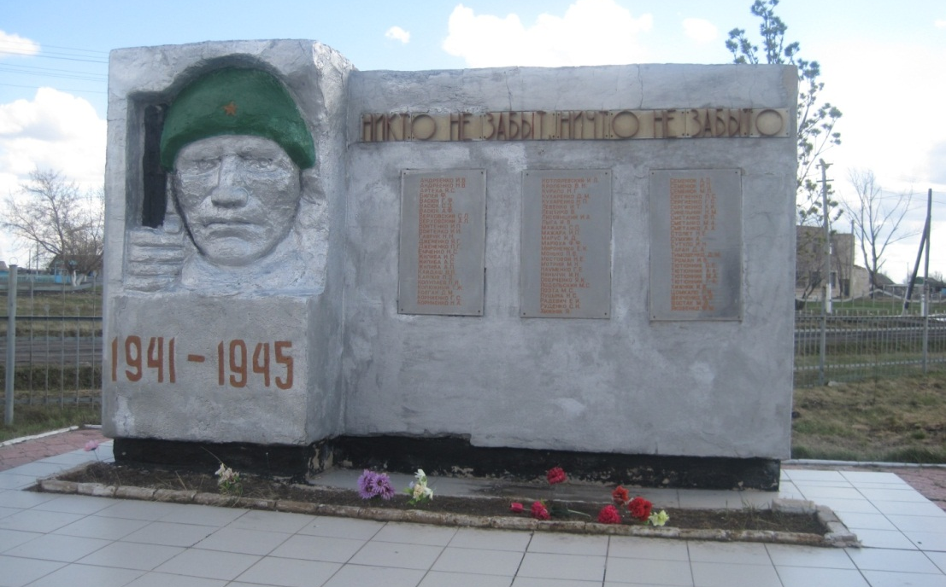
Мемориал «Никто не забыт, ничто не забыто»
Место расположения: СКО, Аккайынский район, с. Полтавка.
Краткая справка: Мемориал «Никто не забыт, ничто не забыто» установлен памяти павших солдат в Великой Отечественной войне.
Легенда: Мемориал «Никто не забыт, ничто не забыто» установлен юбилею Победы в Великой Отечественной войне. Расположен в парке, около сельского Дома культуры с. Полтавка. Имена 69 погибших воинов увековечены на мемориальной доске.

Slide 12
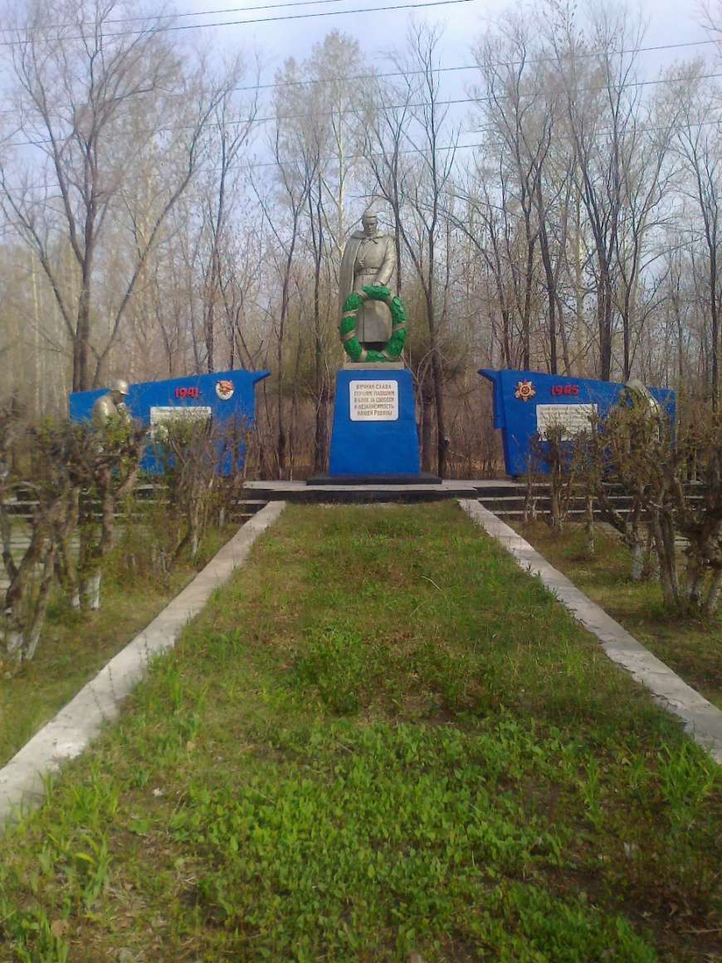
Мемориал «Никто не забыт, ничто не забыто»
Место расположения: СКО, Аккайынский район, с. Токуши.
Краткая справка: Мемориал «Никто не забыт, ничто не забыто» установлен памяти воинам, погибшим в годы Великой отечественной войны 1941-1945 годов, находится в парке, около Токушинской школы-гимназии.
Легенда: Мемориал «Никто не забыт, ничто не забыто» установлен в 1981 году памяти воинам, погибшим в годы Великой отечественной войны 1941-1945 годов, находится в парке, около Токушинской школы-гимназии. Скульптор - Евдокимов. В списках 197 погибших воинов.

Slide 13
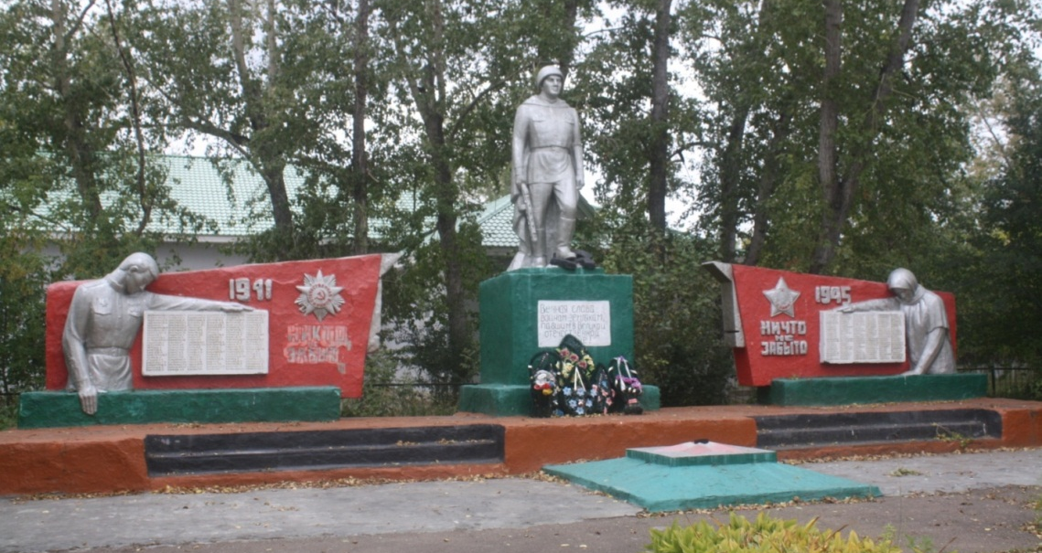
Мемориал «Никто не забыт, ничто не забыто»
Место расположения: СКО, Аккайынский район, с. Трудовое.
Краткая справка: Мемориал «Никто не забыт, ничто не забыто» установлен памяти павших солдат в Великой Отечественной войне.
Легенда: Мемориал «Никто не забыт, ничто не забыто» установлен к 30-летнему юбилею Победы в Великой Отечественной войне. Расположен в парке, около сельского клуба с. Трудовое. Имена 277 погибших воинов увековечены на мемориальной доске.

Slide 14
Мемориал «Никто не забыт, ничто не забыто»
Место расположения: СКО, Аккайынский район, с. Шагалалы.
Краткая справка: Мемориал «Никто не забыт, ничто не забыто»
установлен памяти воинам, погибших на фронтах Второй мировой войны 1941-1945 годов, находится в парке, около сельского Дома культуры с. Шагалалы.
Легенда: Мемориал возведен в честь 30-летия Победы в Великой Отечественной войне. Автор - скульптор Евдокимов. Композиция решена вкрупных монументальных формах. Широкую площадь завершает скульптура женщины - матери Отечества (высотой 10 м). На облицованной гранитом стене смонтирована горельефная композиция на батальную тему и высечены фамилии воинов, которые погибли в годы второй мировой войны. В 2016 памятник капитально отремонтирован ТОО «Северо- Казахстанская сельскохозяйственная опытная станция».

Slide 15
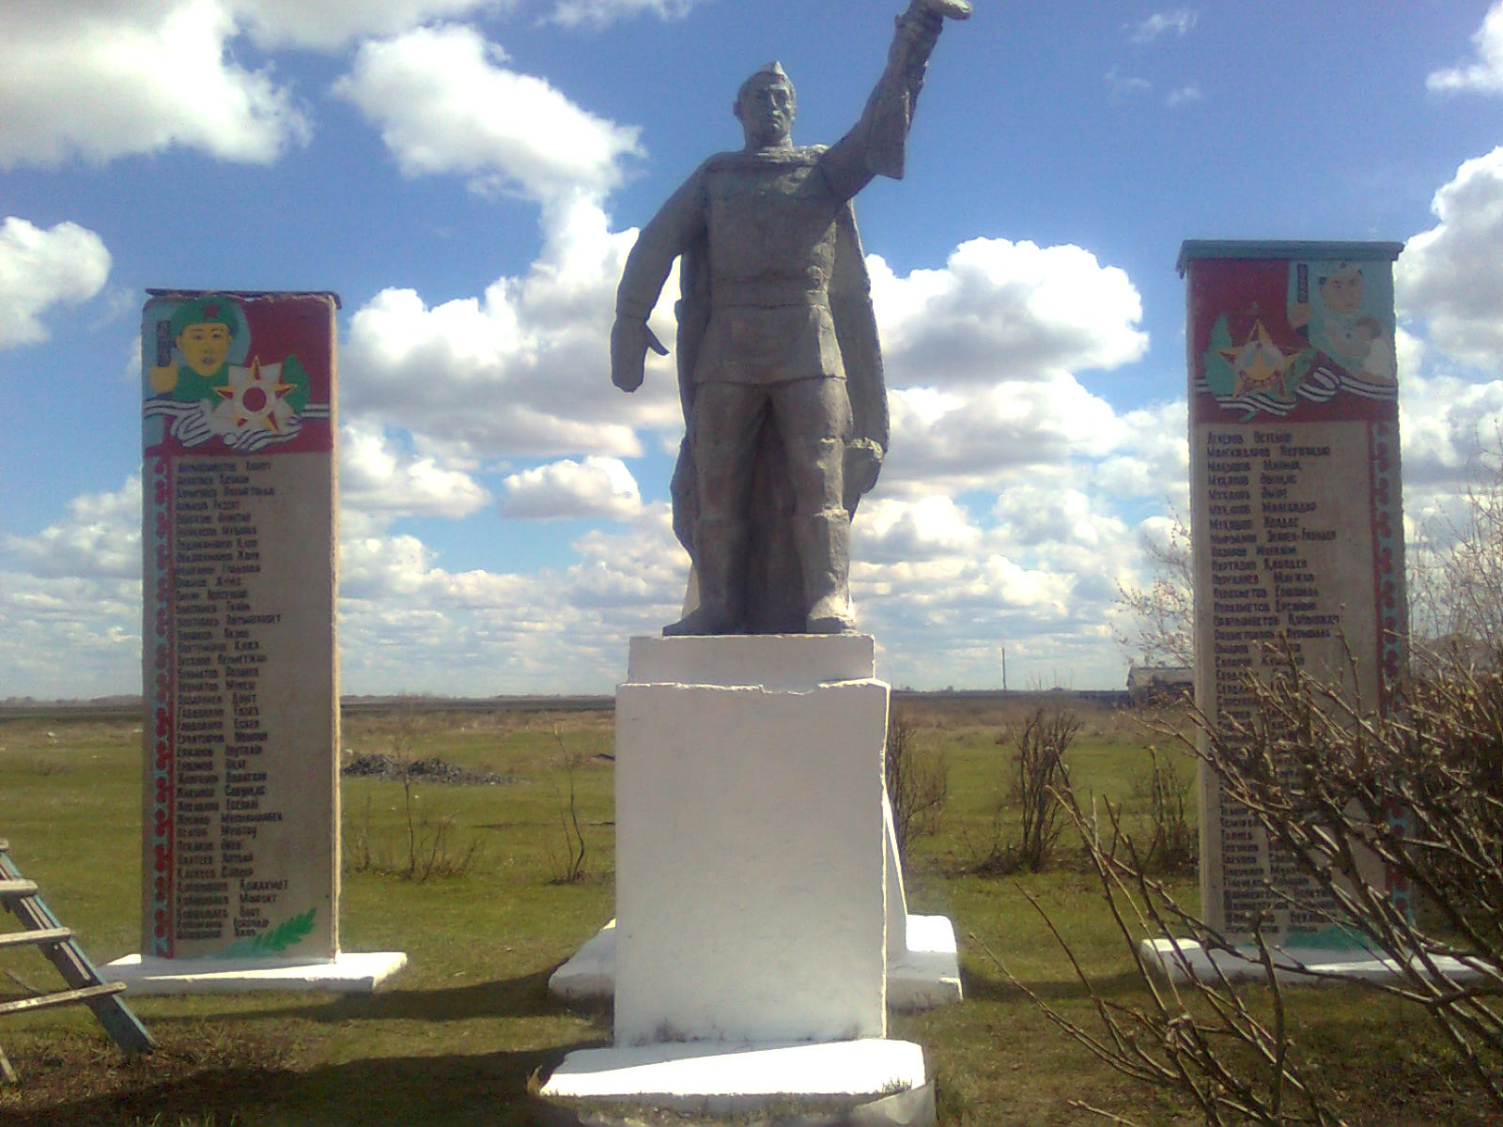
Обелиск «Памяти павших солдат»
Место расположения: СКО, Аккайынский район, с. Аралагаш.
Краткая справка: Обелиск «Памяти павших солдат» находится около здания аппарата акима Аралагашского селького округа, установлен в 1971 году.
Легенда: Обелиск «Памяти павших солдат» – это монумент, погибшим воинам в Великой отечественной войне 1941-1945 годов, расположенный около здания аппарата акима Аралагашского селького округа. Памятник открыт в 1971 году. В 1980 году обелиск дополнен фигурой солдата. Скульптор-Евдокимов.

Slide 16
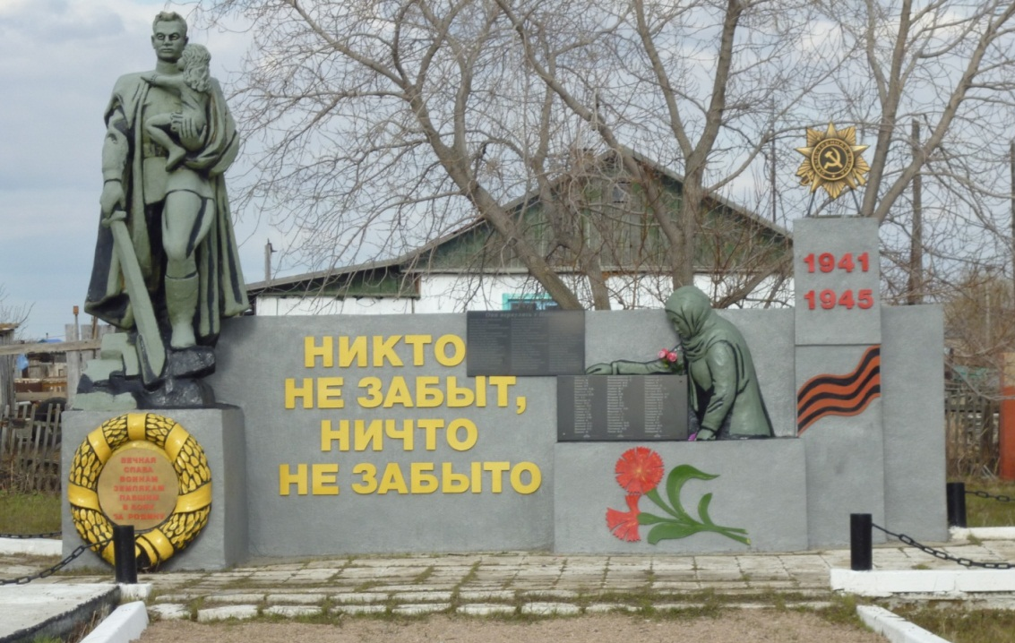
Обелиск «Памяти павших солдат»
Место расположения: СКО, Аккайынский район, с. Астраханка.
Краткая справка: Обелиск «Памяти павших солдат» установлен памяти воинам, погибших на фронтах Второй мировой войны 1941-1945 годов, находится в парке, около административного здания ТОО «Астраханское» с. Астраханка.
Легенда: Мемориал возведен в 1981 году в честь Победы в Великой Отечественной войне. Автор - скульптор Евдокимов. Скульптуру украшает воин-освободитель с мечом и ребенком на руках. К мемориальной доске, с именами 60 погибших воинов склонилась скорбящая женщина - Мать.

Slide 17
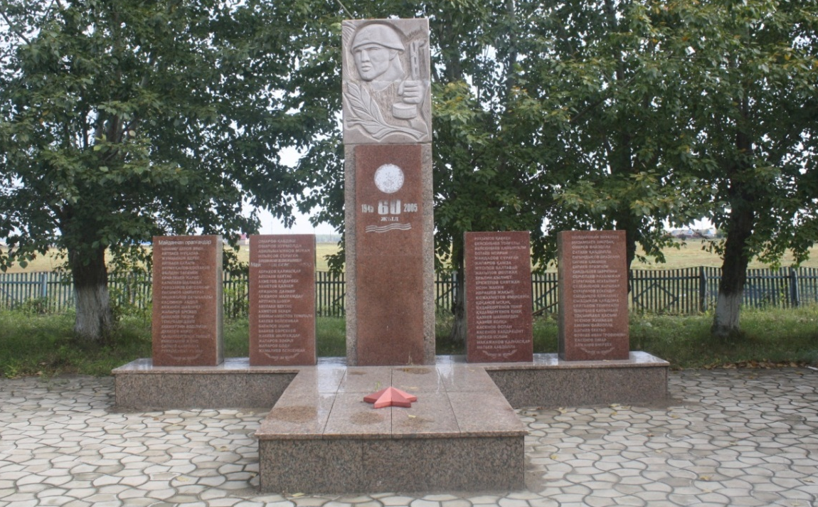
Обелиск «Памяти павших солдат»
Место расположения: СКО, Аккайынский район, с. Дайындык.
Краткая справка: Обелиск «Памяти павших солдат» находится около здания Дайындыкской школы.
Легенда: Обелиск «Памяти павших солдат» – это монумент погибшим воинам в Великой отечественной войне 1941-1945 годов, расположенный около здания Дайындыкской школы. Он был построен в 2005 году силами ТОО «Дайындык». Обелиск представляет собой стелу прямоугольного сечения и 4 мемориальные доски, выполненные из мрамора. На них списки 90 имен погибших защитников Родины.

Slide 18
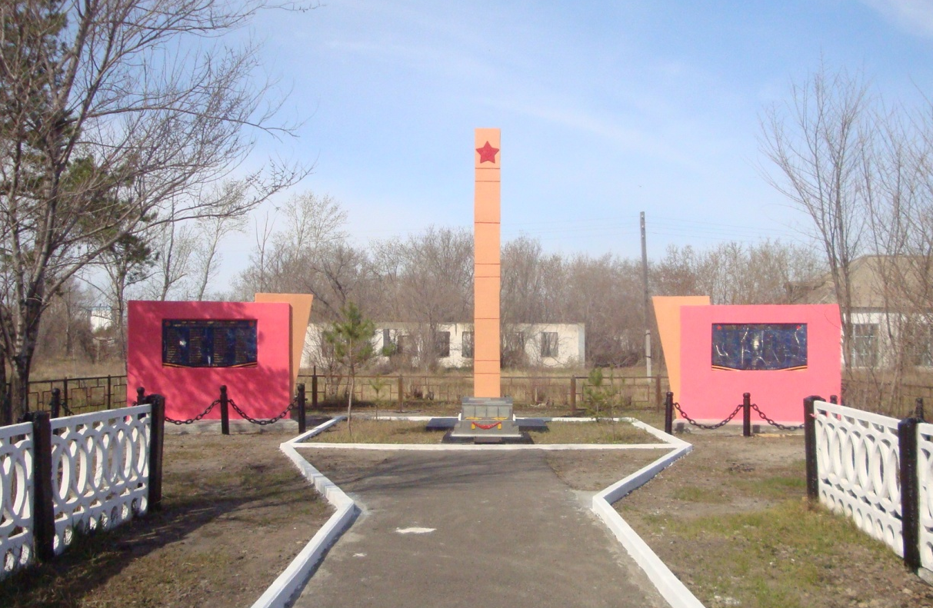
Обелиск «Памяти павших солдат»
Место расположения: СКО, Аккайынский район, с. Киялы.
Краткая справка: Обелиск «Памяти павших солдат» установлен памяти воинам, погибшим в годы Великой отечественной войны 1941-1945 годов, находится в парке, около административного здания ТОО « Салют».
Легенда: Обелиск «Никто не забыт, ничто не забыто» установлен памяти воинам, погибших на фронтах второй мировой войны в 1975 году. Находится в парке, около административного здания ТОО «Салют».

Slide 19
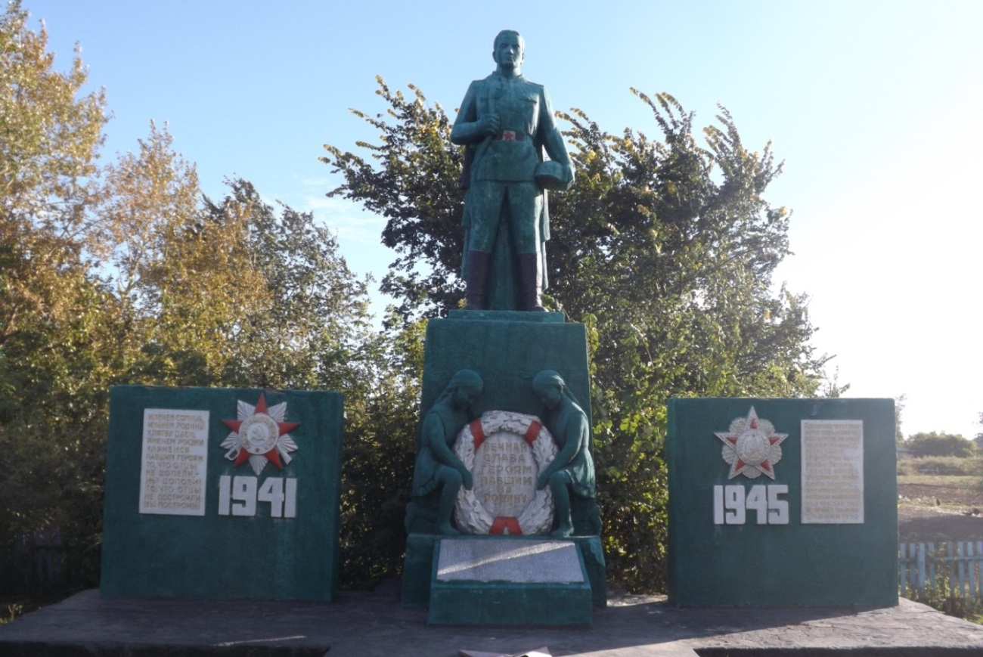
Обелиск «Памяти павших солдат»
Место расположения: СКО, Аккайынский район, с. Рублевка.
Краткая справка: Обелиск «Памяти павших солдат» в Великой Отечественной войне.
Легенда: Обелиск «Памяти павших солдат» – это монумент, расположенный в парке около административного здания ТОО. Он был торжественно открыт в 1975 году в честь 30-летия Победы в Великой отечественной войне 1941-1945 годов.

Slide 20
Обелиск «Памяти павших солдат»
Место расположения: СКО, Аккайынский район, с. Черкасское.
Краткая справка: Обелиск «Памяти павших солдат» установлен памяти воинам, погибшим в годы Великой отечественной войны, находится в парке, около сельского Дома культуры с. Черкасское.
Легенда: Обелиск возведен в честь 25-летия Победы в Великой Отечественной войне.

Slide 21
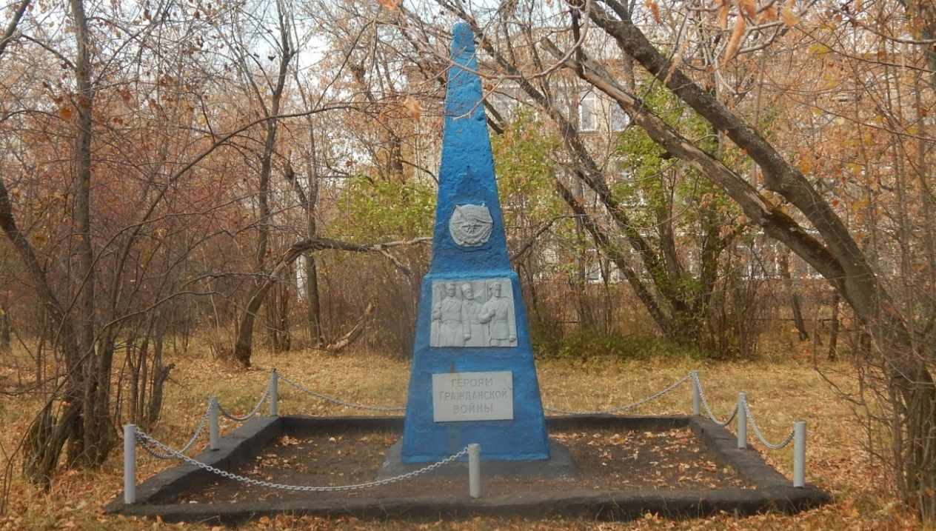
Памятник красноармейцам, погибшим в годы Гражданской войны
Место расположения: СКО, Аккайынский район, с. Токуши.
Краткая справка: Памятник красноармейцам, погибшим в годы Гражданской войны, находится в парке, около Токушинской школы-гимназии, построен в 1972 году.
Легенда: Памятник, погибшим в годы гражданской войны – это монумент красноармейцам, расположенный в парке около Токушинской школы-гимназии. Он был торжественно открыт в 1972 году в честь 55-летия Октября.
Памятник красноармейцам представляет собой высокий обелиск прямоугольного сечения. Имеется надпись: «Героям Гражданской войны».

